Slide 1
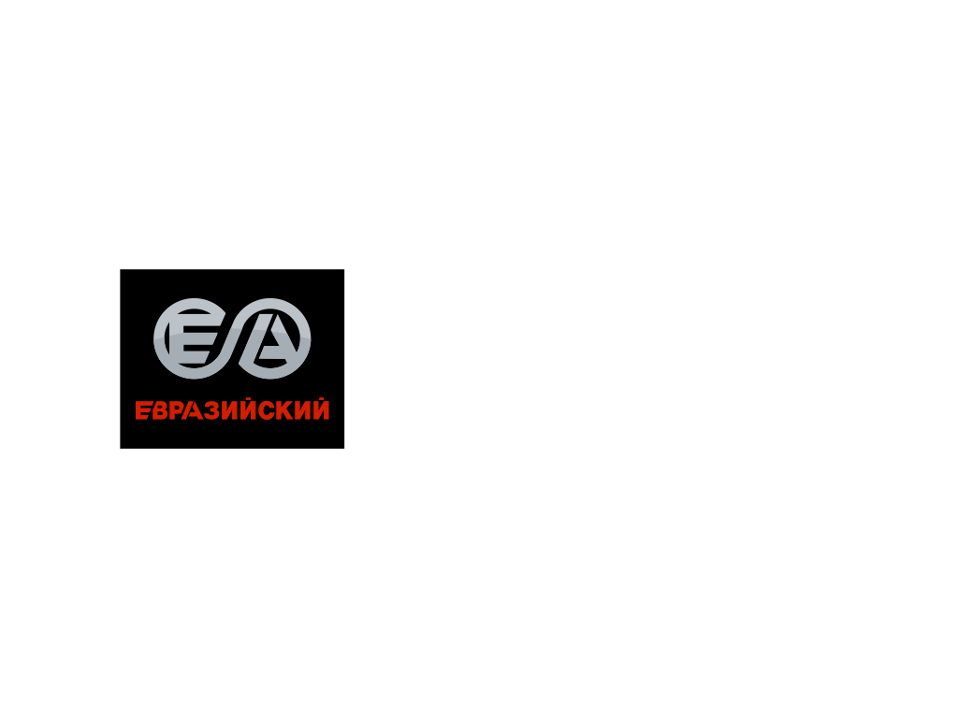

Формат взаимодействия государственно-частного партнерства в секторе ВКХ
ЯШЕЧКИН Сергей Викторович
Президент
ООО «Евразийское водное партнерство»
Председатель
Совета директоров ОАО «Евразийский»

Slide 2
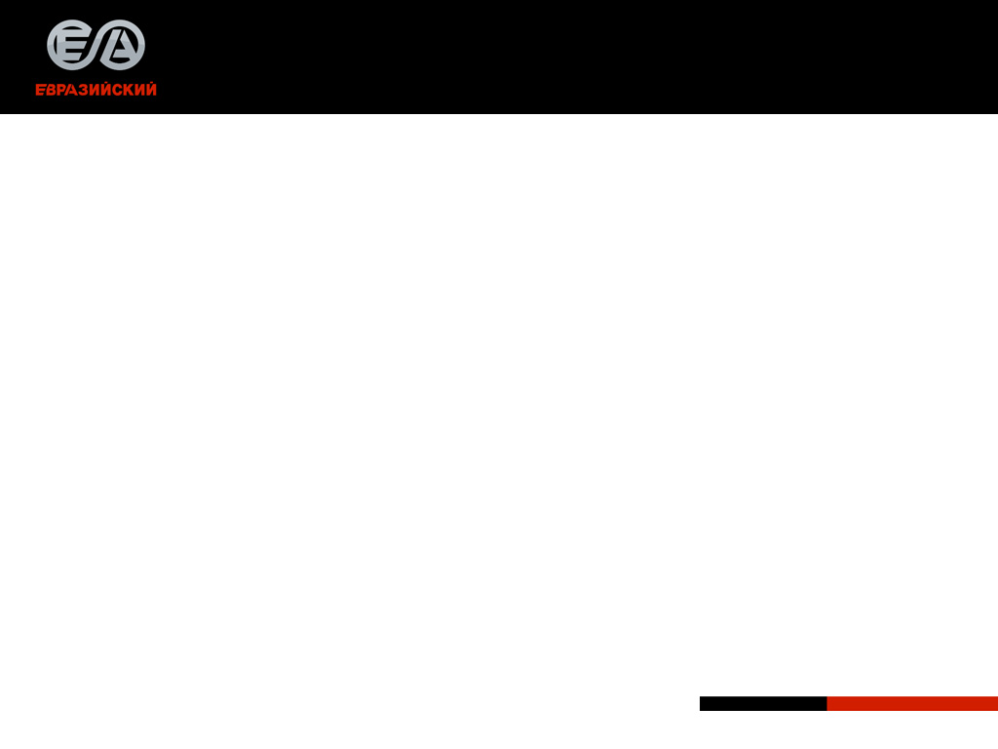
Содержание
Ёмкость рынка инфраструктурных проектов в России
Механизмы государственно-частного партнерства в секторе ВКХ
Роль государства
Роль частного бизнеса
Оптимизационная модель эффективного взаимодействия
Ожидаемые результаты

Slide 3
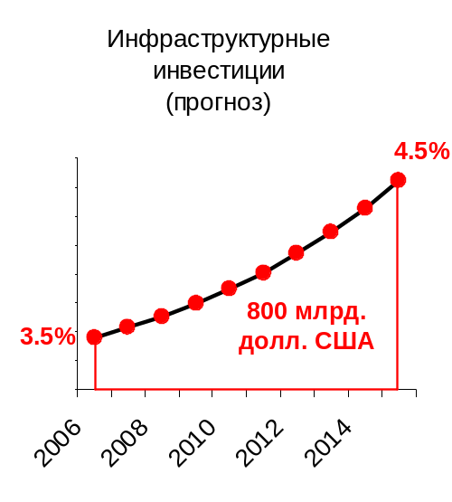
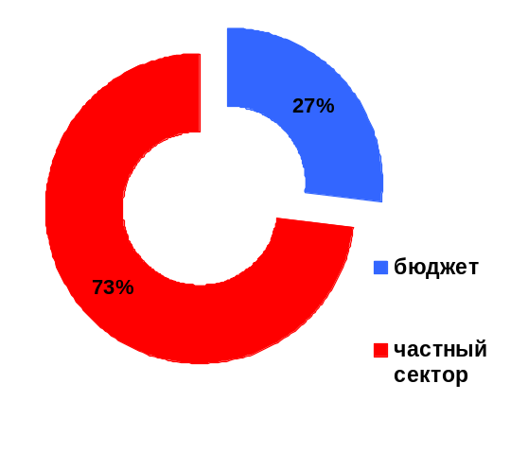
Инфраструктурные проекты в РФ
Ёмкость рынка и перспективы роста
Государственные
инвестиции в экономику
(прогноз)
Сочинский экономический форум 2007 г: Российский рынок инфраструктурных проектов в десятилетней перспективе является крупнейшим в мире и его емкость составляет около 1 трлн. долларов США
2008 год: Бюджетные расходы РФ на все инвестиции – 36 млрд. долларов США
Государственные инвестиции в экономику России с 2008 до 2015 года возрастут с 3,5% до 4,5% от ВВП
Инфраструктурная составляющая по инвестиционным проектам может быть оценена на уровне 30%
Проектное финансирование с привлечением частного сектора является единственным путем успешных и эффективных инвестиций в развитие инфраструктуры
Государство должно развивать способы взаимодействия с частным бизнесом, предоставляя ему реальные гарантии по вложенным инвестициям
1 трлн.
долл. США
Notes:
Текст в одну колонку

Slide 4
География частного бизнеса в секторе ВиВ
Ёмкость рынка и перспективы роста
ОАО «Евразийский»
ООО «Росводоканал»
КЭС (РКС)
Местный бизнес
Петрозаводск
Тверь
Калуга
Москва
Киров
РОССИЯ
Н. Новгород
Батайск
Тамбов
Казань
Пермь
Аксай
Пенза
Казань
Новороссийск
Волгоград
Туапсе
Ростов -на- Дону
Тюмень
Томск
Краснодар
Оренбург
Омск
Красноярск
Благовещенск
Геленджик
Сочи
Кемерово
Крымск
Новокузнецк
Ейск
Барнаул
Notes:
Расположение диаграммы и текста 01

Slide 5
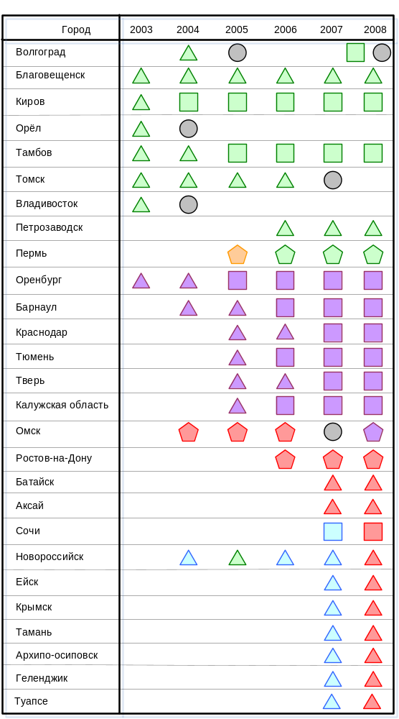
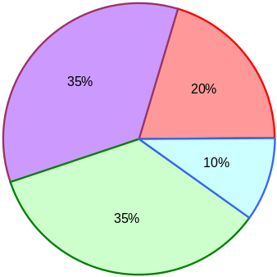
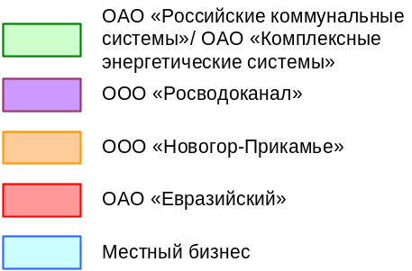
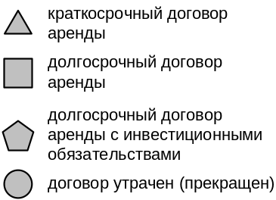
Прогноз:
Ёмкость рынка и перспективы роста
Количество обслуживаемого населения 12 млн. человек
Прирост долгосрочных контрактов в 2008 – 2010 году составит не менее 50% от существующего объема предоставления услуг
Размер инвестиционных программ на системах ВиВ с участием частного инвестора увеличится до 10 млрд. в год
Международные операторы получат доступ на рынок в ближайшие 3-4 года
Объемы финансирования долгосрочных инвестиционных программ со стороны российских коммерческих банков к 2010 году превысит объемы кредитования международных банков
Российская компания-оператор систем ВиВ к 2012 году выйдет на IPO
Рыночная капитализация к обороту трех крупнейших компаний-операторов к 2010 году достигнет значения 1,5

Slide 6

Механизмы государственно-частного партнерства в секторе ВКХ

Slide 7
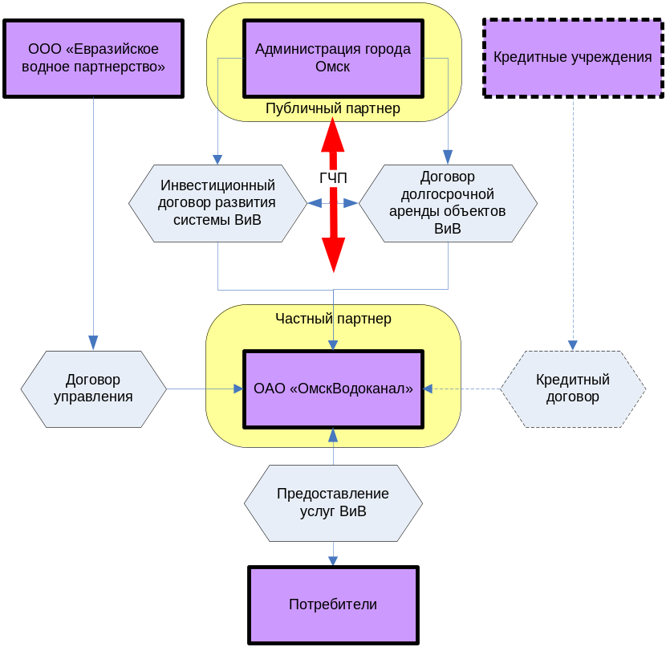
Контракт 1:1
Механизмы ГЧП в секторе ВКХ
Проектная компания ОАО «ОмскВодоканал» была создана по результатам проведенного муниципалитетом города конкурса, в результате которого она заключила два договора:
  Договор долгосрочной аренды муниципальных объектов инженерной инфраструктуры с целью предоставления потребителям услуг водоснабжения и водоотведения (ОПЕРАТОР)
  Инвестиционный договор реабилитации и развития системы городского водоснабжения и водоотведения (ИНВЕСТОР)
Проектная компания в одном лице сочетает функции оператора и инвестора:
  Получает оплату с потребителей за предоставленные услуги
  От своего имени привлекает долговое финансирование для целей реализации инвестиционной программы
  По целевым показателям услуг добивается качественного улучшения их предоставления, а также повышения надежности системы и доступности услуг для конечного потребителя
Муниципалитет регулирует деятельность проектной компании путем установления достаточных тарифов и контроля выполнения целевых показателей

Slide 8
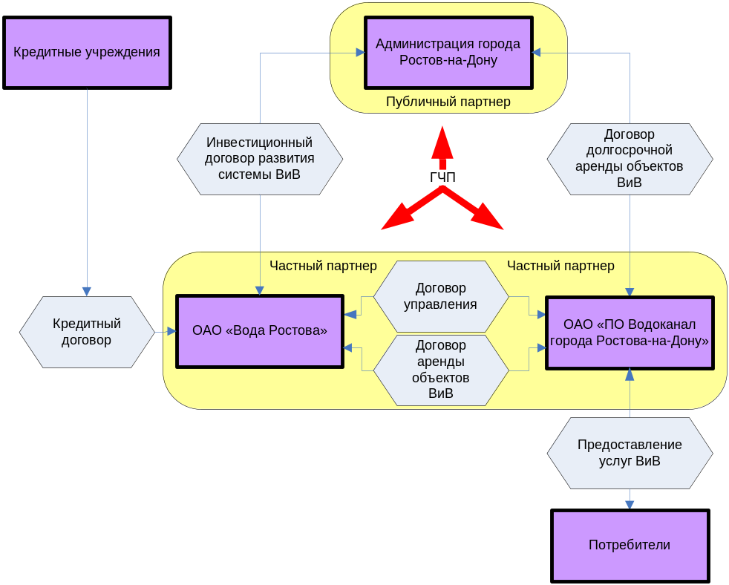
Несколько частных партнеров
Механизмы ГЧП в секторе ВКХ
ОАО «Вода Ростова» и
ОАО «ПО Водоканал» совместно представляют собой частного партнера, который взаимодействует с публичным партнером (город Ростов-на-Дону):
Инвестиционная компания ОАО «Вода Ростова»:
  От своего имени осуществляет инвестиции, управляет ими и сдает операторской компании объекты, созданные в результате инвестиционной деятельности;
  Является управляющей компанией ОАО «ПО Водоканал города Ростова-на-Дону»
Операторская компания ОАО «ПО Водоканал»:
  осуществляет эксплуатацию системы водоснабжения и водоотведения и предоставляет соответствующие услуги потребителям
Муниципалитет регулирует:
  Оператора – через тарифную политику
  Инвестора – через инвестиционный договор

Slide 9
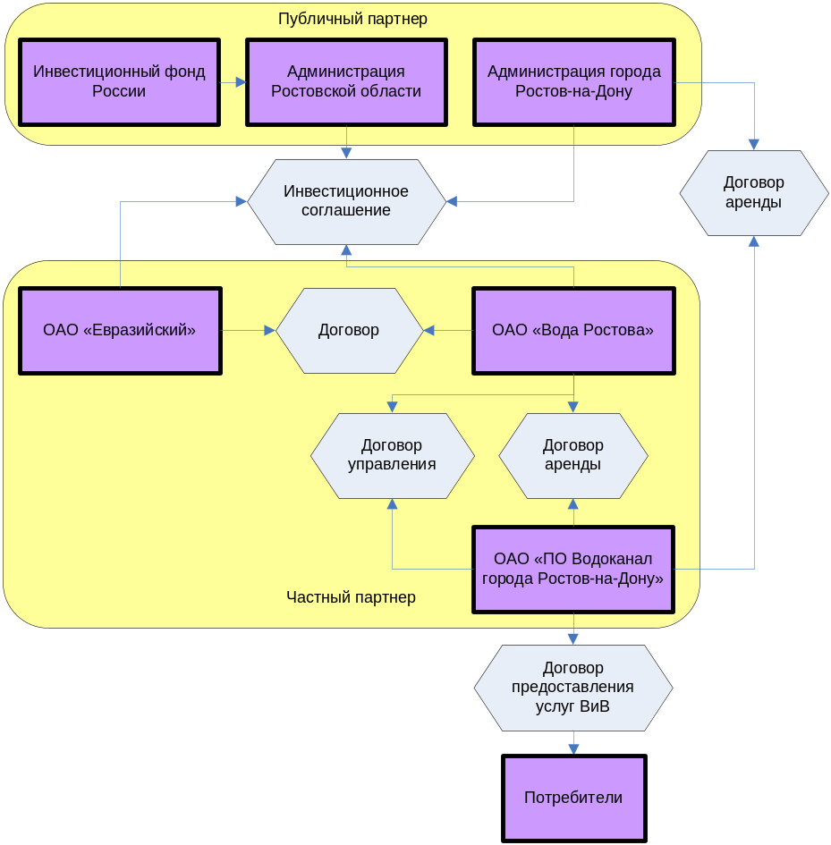
Несколько публичных и частных партнеров
Механизмы ГЧП в секторе ВКХ
Со стороны публичного партнера выступает:
  Инвестиционный фонд РФ, который предоставляет субсидии бюджету Ростовской области
  Администрация Ростовской области, которая направляет средства Инвестфонда и собственные средства в виде субсидии бюджету города Ростов-на-Дону
  Администрация города Ростов-на-Дону, которая финансирует строительство объектов инфраструктуры за счет полученных субсидий и собственных средств; в дальнейшем сдает в аренду операторской компании объекты, созданные за счет бюджетных источников
Со стороны частного партнера выступает:
  Инициатор инвестиционного проекта ОАО «Евразийский», который формирует капитал инвестиционной компании
  Инвестиционная компания ОАО «Вода Ростова», которая за счет собственных и заемных средств финансирует создание объектов инфраструктуры, которые сдает в аренду операторской компании
  Операторская компания ОАО «ПО Водоканал города Ростова-на-Дону», которая арендует у города и инвестиционной компании объекты инфраструктуры, оказывает конечным потребителям услуги ВиВ

Slide 10
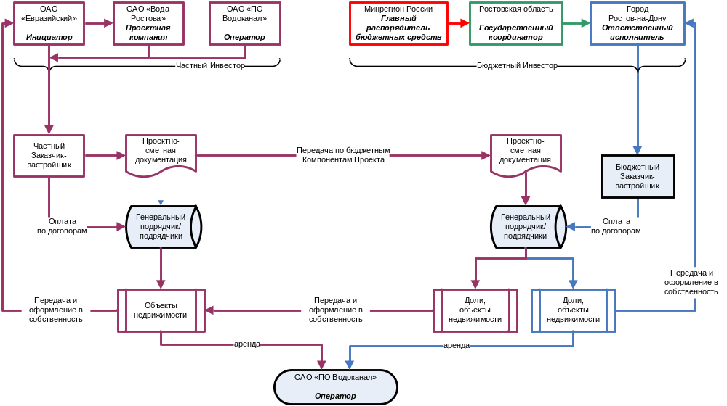
Схема взаимодействия с Инвестфондом РФ
Механизмы ГЧП в секторе ВКХ

Slide 11

Роль государства в организации эффективного взаимодействия

Slide 12
Принципы развития механизмов ГЧП
Роль государства
Квалифицированные и дееспособные партнеры
  Публичный партнер на местном, региональном и федеральном уровне должен быть обеспечен квалифицированным персоналом, который знает и умеет применять принципы:
    Проектного финансирования
    Долгосрочного территориального и отраслевого планирования
    Долгосрочного тарифного регулирования
  Частный партнер должен обладать подтвержденным опытом и квалификацией реализации долгосрочных проектов:
    Техническая квалификация и управленческий персонал
    Финансовый рычаг и доступные кредитные ресурсы
Справедливое распределение рисков
  Публичный партнер:
    Макроэкономические риски и риски административного регулирования
    Оборотоспособность (муниципального) имущества, участвующего в договорных отношениях
    Эффективная социальная политика, поддерживающая ГЧП
  Частный партнер:
    Качественные и количественные показатели эффективности договоров на объектах инженерной инфраструктуры
    Эффективность операционной и инвестиционной деятельности

Slide 13
Принципы действенности механизмов ГЧП
Роль государства
Нормативно-правовое регулирование:
  Обеспечение прав инвестора при реализации долгосрочных договорных отношений с публичным партнером
  Совершенствование механизмов концессионных отношений
  Определение статуса и судьбы муниципальных унитарных предприятий на долгосрочную перспективу
Поддержка и развитие региональных (местных) публичных институтов:
  Подготовка долгосрочных договорных отношений на объектах инфраструктуры (аренда, инвестиции, концессия)
Имущественные и земельные отношения:
  Предоставление целевого финансирования на оформление прав собственности на объекты инфраструктуры и урегулирование вопросов эксплуатации бесхозяйных элементов инфраструктуры
  Финансовое оздоровление муниципальных предприятий, эксплуатирующих объекты инженерной инфраструктуры
Факторы успеха:
  Создание и развитие системы конкурсного предоставления права эксплуатации (аренды, инвестиций) объектов инженерной инфраструктуры вне зависимости от формы собственности
  Снижение уровня администрирования и воздействия на частный бизнес через контролирующие органы

Slide 14
Пример: 18 контролирующих органов
Роль государства
Территориальное управление федеральной службы по надзору в сфере защиты прав потребителей и благополучия человека по Ростовской области (Роспотребнадзор)
Межрегиональное территориальное управление Ростехнадзора по Южному Федеральному округу (инспекция отдела за объектами нефтепереработки, специальными и химически опасными производствами)
ФГУЗ «Центр гигиены и эпидемиологии в Ростовской области»
Филиал ФГУЗ «Центр гигиены и эпидемиологии в Ростовской области» в городе Ростове – на – Дону
Муниципальное Учреждение «Управление по делам Гражданской обороны и Чрезвычайным Ситуациям города Ростова – на – Дону»
Управление государственного пожарного надзора по Ростовской области
Четвертый отдел по ГО и ЧС по Пролетарскому и Первомайскому районам города Ростова – на – Дону
Федеральное государственное учреждение «Центр стандартизации и метрологии по Ростовской области» (аккредитации лабораторий ФГУ Ростовской ЦСМ)
Федеральная служба по труду и занятости, Государственная инспекция труда в Ростовской области (инспекция по охране труда)
Управление федеральной службы по надзору в сфере природопользования (Росприроднадзор) по Ростовской области
Департамент федеральной службы по надзору в сфере природопользования по ЮФО (надзор за водными ресурсами и безопасностью гидротехнических сооружений)
Комитет по охране окружающей среды и природных ресурсов Администрации Ростовской области
Комитет по охране окружающей среды и экологическому контролю Администрации города Ростова-на-Дону
Федеральное агентство водных ресурсов, Донское бассейновое водное управление
Таганрогский межрайонный природоохранный прокурор
Управление Федеральной службы безопасности по Ростовской области
Управление внутренних дел города Ростова-на-Дону (план повышенной защищенности опасных объектов)
Мобилизационный отдел Администрации города Ростова-на-Дону

Slide 15

Роль частного бизнеса в повышении эффективности сектора

Slide 16
Пример: ОАО «Евразийский»
Частный бизнес
ОАО “Евразийский” (создано в 1994 г.) – компания работает в области инвестиций с момента зарождения финансового рынка в России
Компания сосредоточила свои усилия в управлении и финансировании проектов жилищно-коммунального комплекса, в том числе в сфере водно-коммунального хозяйства, электроэнергетики и девелопмента (включая строительство социального жилья)
Уставный капитал общества 4 000 млн. рублей
Учредители – российские и иностранные частные инвесторы
С 2006 года крупнейшим акционером (19,9975%) компании стала Государственная корпорация Банк развития и внешнеэкономической деятельности (Внешэкономбанк)
Консолидированная выручка группы компаний за 2006 год – 8,119 млрд. рублей
Инвестиционный портфель компании в инфраструктурных проектах на ближайшие 15 лет – более 70 млрд. рублей
Контрактная модель в инфраструктурных проектах предусматривает долгосрочную аренду с инвестиционными обязательствами (в рамках ГК РФ), а также использование механизмов концессии, контрактов типа BOO, BOOT, BOT и других форм взаимодействия публичного и частного партнеров
Notes:
Текст в одну колонку

Slide 17
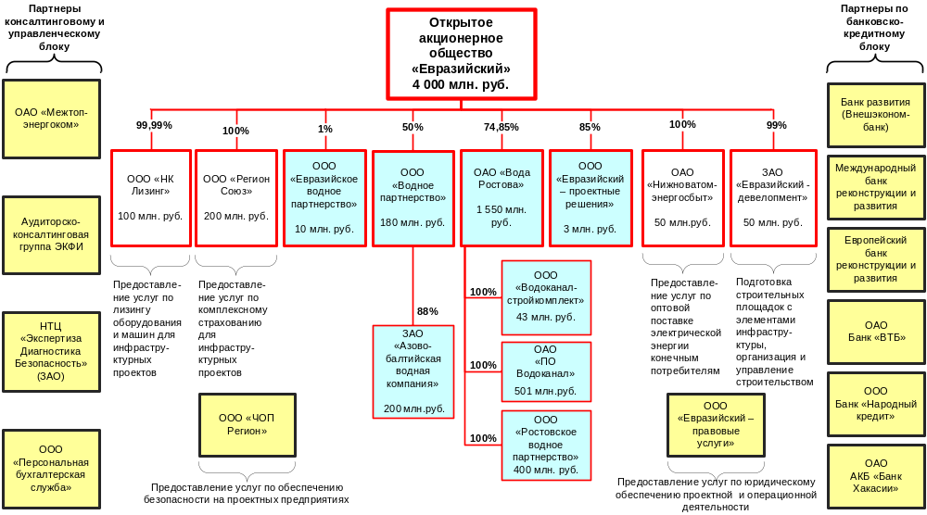
Пример :ОАО «Евразийский»
Частный партнер

Slide 18
Пример: опыт ОАО «Евразийский»
Частный партнер
ОАО «Евразийский» в сотрудничестве с Внешэкономбанком, международными и частными инвесторами ориентирует свою деятельность на создание фонда частных инвестиций для реализации ряда инфраструктурных проектов в России и за рубежом
В секторе водоснабжения и водоотведения ОАО «Евразийский» участвует в создании интегрированного бизнеса путем заключения долгосрочных контрактов в рамках государственно-частного партнерства:
  Долгосрочный договор аренды муниципального имущества I группы
  Долгосрочной инвестиционной программы развития и реабилитации муниципальной системы водоснабжения и водоотведения.
В 2004 - 2005 г.г. была успешно реализована схема государственно-частного партнерства в городах Омск и Ростов-на-Дону
Разработан и согласован инвестиционный проект с участием средств Инвестиционного фонда РФ:
  общее количество обслуживаемого населения по реализуемым проектам составляет 2,5 млн. человек,
  объем среднесрочных инвестиций – 33,47 млрд. руб.,
  за полтора года уже освоено инвестиций на сумму около 2 000 млн. рублей
  поддержка Инвестиционного фонда РФ на сумму 6 660 млн. рублей
Менеджеры группы компаний ОАО «Евразийский» имеют богатый опыт государственной и муниципальной службы на руководящих должностях
Notes:
Текст в две колонки

Slide 19
Пример: опыт ООО «ЕВП»
Частный партнер
Команда специалистов имеет уникальный практический опыт:
  Заключен первый в России долгосрочный контракт аренды с инвестиционными обязательствами в городе-миллионнике (г. Омск)
  Впервые в России предприятие жилищно-коммунального хозяйства (водоканал) получило международный инвестиционный рейтинг (Moody’s)
  Впервые в России применено пятилетнее тарифное регулирование для предприятия жилищно-коммунального хозяйства (водоканал)
  Впервые в России сформирована структура контракта, в которой проектное предприятие было принято в качестве достаточного обеспечения в рамках проектного финансирования (ЕБРР, МФК)
  Впервые в России частная компания получила поддержку со стороны Инвестиционного фонда РФ по реабилитации и развитию систем водоснабжения и водоотведения (проект в г. Ростове-на-Дону)
  Впервые в России проектная ЖКХ компания привлекает долгосрочный кредит в размере 4 500 млн. рублей (г. Ростов-на-Дону)
Сотрудники работали в ряде международных компаниях:
  Suez (Франция)
  DHV (Голландия)
  Lamayer International (Германия)
  CH2M Hill (США)
  Gide Loyrette Nouel Vostok (Франция)

Slide 20

Оптимизационная модель развития ГЧП в секторе

Slide 21
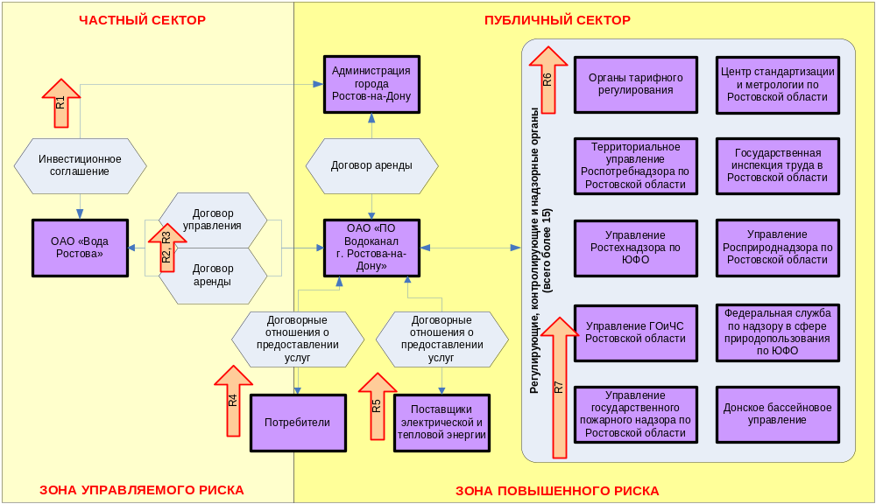
Распределение рисков
Оптимизационная модель
R8

Slide 22
Распределение рисков
Оптимизационная модель
Хорошо управляемые риски частного партнера:
  R1 УВЕЛИЧЕНИЕ суммы капитального строительства. Снижается путем выполнения проектных работ за счет средств частного инвестора и при его непосредственном контроле.
  R2, R3 УМЕНЬШЕНИЕ платы по договорам управления и аренды от ОАО «ПО Водоканал». Снижается путем непосредственного корпоративного контроля и управления деятельностью ОАО «ПО Водоканал г. Ростова-на-Дону».
Слабо управляемые риски частного партнера:
  R4 УМЕНЬШЕНИЕ уровня собираемости от потребителей услуг. Снижается путем проведения эффективной работы с дебиторами, улучшения уровня работы службы сбыта.
Не управляемые риски частного партнера:
  R5 УВЕЛИЧЕНИЕ цен на электрическую и тепловую энергию. Не управляется частным партнером, может быть частично смягчен публичным партнером путем изменения тарифов на услуги.
  R6 УМЕНЬШЕНИЕ темпов роста тарифов. Не управляется частным партнером, может быть частично смягчен публичным партнером путем сокращения программы капитальных затрат частного партнера.
  R7 УВЕЛИЧЕНИЕ уровня административного воздействия со стороны регулирующих, контролирующих и надзорных органов. Не управляется частным партнером, полностью находится в зоне ответственности публичного партнера.
  R8 ЗАВЫШЕННЫЕ/ ЗАНИЖЕННЫЕ требования к объемам (производительности) создаваемых объектов водоснабжения и водоотведения

Slide 23
Предложения
Оптимизационная модель
Увеличить привлекательность проектного финансирования для коммунального сектора возможно при условии:
  Развития механизмов государственной поддержки инфраструктурных проектов не только в транспорте, но и в секторе ЖКХ и в проектах комплексного освоения территорий
  Предоставления со стороны федеральных властей целевых средств регионам и муниципалитетам для подготовки проектов, реализуемых в формате ГЧП (конкурсная документация, регистрация имущества, землеотводы и пр.)
  Развитие инструментов государственной поддержки, предусмотренных положением об Инвестиционном фонде Российской Федерации
  Обеспечение долгосрочного тарифного регулирования на услуги коммунального комплекса с целью обеспечения интересов инвесторов по финансированию инфраструктурных проектов
  Развитие механизмов обеспечения прав частного и государственного инвесторов при совместной реализации проектов
  Предоставление денег (Пенсионный фонд, Банк развития) для реализации инфраструктурных проектов государственного масштаба

Slide 24
ОАО «Евразийский»: Сотрудничество
Оптимизационная модель
Привлечение ОАО «Евразийский» к развитию проектов по государственно-частному партнерству в секторе муниципального водоснабжения и водоотведения позволит:
  Задействовать управленческий и технический потенциал холдинга, в который входят ведущие специалисты в ВКХ, имеющие положительный опыт реформирования отрасли на территории Российской Федерации
  Добиться снижения себестоимости услуг за счет централизации в части проектно-изыскательских работ, внедрения апробированных технических и управленческих новаций, централизации части закупочной и подрядной деятельности в национальной компании (эффект масштаба)
  Использовать инвестиционные ресурсы компании ОАО «Евразийский», и тем самым снять значительную нагрузку с местных бюджетов, с целью их перераспределения на другие социальные проекты
  Более эффективно взаимодействовать с государственными органами, регулирующими сферу ЖКХ

Slide 25
ООО «ЕВП»: Сотрудничество
Оптимизационная модель
Отраслевые компетенции
  Доступ к научно-техническим и инженерным разработкам и внедрениям с учетом международной практики
Владение спецификой работы с банковским сообществом и реальным сектором экономики
  Возможность эффективного взаимодействия по привлечению кредитов, как у российских, так и у международных банков и кредитных учреждениях
Практический опыт реализации, как коммерческих проектов, так и проектов в рамках ГЧП
  Гибкость в формировании контрактной схемы, учитывающей распределение рисков и ответственности между ее участниками
Опыт взаимодействия с государственными и региональными органами власти
  Участие в законотворческой деятельности, а также в реализации программ и проектов с участием органов власти
Высокие стандарты качества работы
  Обширный опыт и подтвержденные компетенции по управлению проектами в инфраструктурных проектах
Комплексный подход при реализации инвестиционной деятельности
  Интегрированные решения, направленные на достижение социально-экономических эффектов, повышение уровня жизни населения на территории реализации проектов
Квалифицированный персонал, обладающий международным опытом
  Возможность применения современных технологий и управленческих методик

Slide 26

Ожидаемые результаты взаимодействия

Slide 27
Конкретные директивы развития на 5 лет
Ожидаемые результаты
  Обеспечить снижение неучтенной воды предприятиями ВКХ не менее чем на 25% от текущего уровня;
  Обеспечить 24-часовую подачу воды всеми Водоканалами;
  Обеспечить прямое измерение всех водоподъемов предприятий ВКХ;
  Обеспечить перекладку сетей в объеме не менее 5% в год от их протяженности, определить стандарты труб, используемых для перекладки;
  Обеспечить управление развитием и эксплуатацией сетей ВиК на базе гидравлических моделей;
  Обеспечить повышение энергоэффективности по предприятиям ВКХ не менее чем на 10%;
  Перейти на использование гипохлорита в населенных пунктах численностью свыше 50 тысяч человек;
  Перейти на использование ультрафиолета по обеззараживанию стоков в населенных пунктах численностью свыше 300 тысяч человек;
  Перейти на заводы по сжиганию осадка в населенных пунктах численностью свыше 750 тысяч человек;
  Обеспечить переходящий запас мощностей водоподготовки и очистки стоков в объеме 10% от текущего потребления предприятиями ВКХ для городского развития (новых подключений);
Обеспечить проектную готовность по реконструкции или созданию новых мощностей водоподготовки и очистки стоков в объеме не менее 30% от действующих мощностей в следующем пятилетнем периоде

Slide 28
Основные направления инвестиций
Ожидаемые результаты
Оптимизация операционных расходов водоканалов
  проведение работ по компьютерному моделированию и гидравлической наладке оптимального режима работы системы подачи и распределения воды
  подбор и замена насосных агрегатов обеспечивающих расчетные режимы насосных станций
  установка частотных преобразователей электродвигателей насосных агрегатов
  сокращение утечек и непроизводственных потерь воды
Повышение эффективности очистки и обеззараживания воды, за счет применения новых технологий и реагентов
Оптимизация производственных мощностей по водоподготовке и очистке сточных вод
Строительство (замена) магистральных и разводящих сетей водопровода, канализационных коллекторов
Разработка и внедрение программ по управлению сбытом и управлению дебиторской задолженностью
Внедрение управленческого учета по ключевым показателям эффективности
Формирование производственных и долгосрочных инвестиционных программ
Долгосрочное тарифное регулирование с учетом планов развития муниципальной системы водоснабжения и водоотведения

Slide 29
Основные направления операционной деятельности
Ожидаемые результаты
Управленческие технологии, позволяющие достичь существенного снижения издержек:
Оптимизация организационной структуры предприятия
  При этом сохраняется среднесписочная численность персонала
  Для ряда вспомогательных производств предоставляется возможность коммерческой деятельности
Оптимизация и управление системой закупок материально-технических ценностей
  Оптимизация оптовых поставок и заключение на конкурсной основе долгосрочных договоров
Оптимизация коммерческого цикла предприятия
  Управление издержками по производственным переделам
Управление издержками эксплуатации (технологии, оборудование, энергопотребление), ремонтов и капстроительства
  Планирование и контроль обоснованности затрат и своевременный планово-предупредительный ремонт
Внедрение управленческого учета и финансового менеджмента
  Использование систем планирование, учета и бюджетирования деятельности отдельных структурных подразделений и предприятия в целом
Внедрение страховых механизмов, связанных с деятельностью предприятий ВКХ
  Страхование гражданской и иной ответственности
Создание на водоканале систем экологического менеджмента и систем менеджмента качества
Notes:
Горизонтальная гистограмма

Slide 30
Совокупный эффект
Ожидаемые результаты
Коренная модернизация системы водоснабжения и водоотведения для достижения следующих целевых показателей:
  Качество питьевой воды в системе по сравнению с установленными нормами (%)
  Качество сточных вод по каждому сбросу по сравнению с установленными стандартами (%)
  Отключения, которые не приводят к перевыставлению счетов (часы)
  Бесперебойность снабжения ( кол-во часы)
  Количество аварий на сетях водоснабжения и канализации (аварий/километр сетей)
  Эффективность использования электроэнергии: водоснабжение и водоотведение (кВт/м³)
  Эффективность использования персонала
  Неучтенные объемы воды (%)
  Охват потребителей приборами учета (% многоквартирных домов)
  Охват абонентов приборами учета (% нежилые помещения)
  Охват потребителей услугами водоснабжения и водоотведения (%)
  Сроки рассмотрения и выполнения заявок абонентов (дни)
  Сроки реагирования на обращения/ жалобы абонентов (дни)
  Другие показатели
Достижение указанных целевых показателей должно быть обеспечено инвестиционной программой, согласованной с городскими властями, и обеспеченной источниками финансирования:
  Капитал проектной компании
  Частные (коммерческие) займы
  Реинвестирование чистой прибыли проектного предприятия
  Бюджетные субсидии (Инвестиционный фонд, ФАИП и другие программы)
Notes:
Изображение и текст

Slide 31

Единство цели
открывает бесконечные возможности
для ее достижения
Текст
ул. Долгоруковская, д. 9,
г. Москва, Россия, 127006
тел.: +7 (495) 780-80-45
факс: +7 (495) 780-80-66
Notes:
Логотип + контактная информация

